Slide 1




Big Data – Data Engineering
Tema da aula
Projeto 1

Slide 2














FIA Business School
NOSSOS DIFERENCIAIS | QUEM SOMOS
BUSINESS SCHOOL
Graduação, pós-graduação, MBA, Pós- MBA, Mestrado Profissional, Curso In
Company e EAD
CONSULTING
Consultoria personalizada que oferece soluções baseadas em seu problema de negócio
RESEARCH
Atualização dos conhecimentos e do material didático oferecidos nas atividades de ensino
NOTA MÁXIMA
ENADE 2019
MELHOR ESCOLA
DO BRASIL
Único curso de graduação em administração a receber as notas máximas
A primeira escola brasileira a ser finalista da maior competição de MBA do mundo
Única Business School brasileira a figurar no ranking LATAM
Signatária do Pacto Global da ONU
Membro fundador da ANAMBA - Associação Nacional MBAs
Líder em Educação Executiva, referência de ensino nos cursos de graduação, pós-graduação e MBA, tendo excelência nos programas de educação. Uma das principais escolas de negócio do mundo, possuindo convênios internacionais com Universidades nos EUA, Europa e Ásia. +8.000 projetos de consultorias em organizações públicas e privadas.
Credenciada pela AMBA - Association of MBAs
Credenciada ao Executive MBA Council
Filiada a AACSB - Association to Advance Collegiate Schools of Business
Filiada a EFMD - European Foundation for Management Development
Referência em cursos de MBA nas principais mídias de circulação

Slide 3
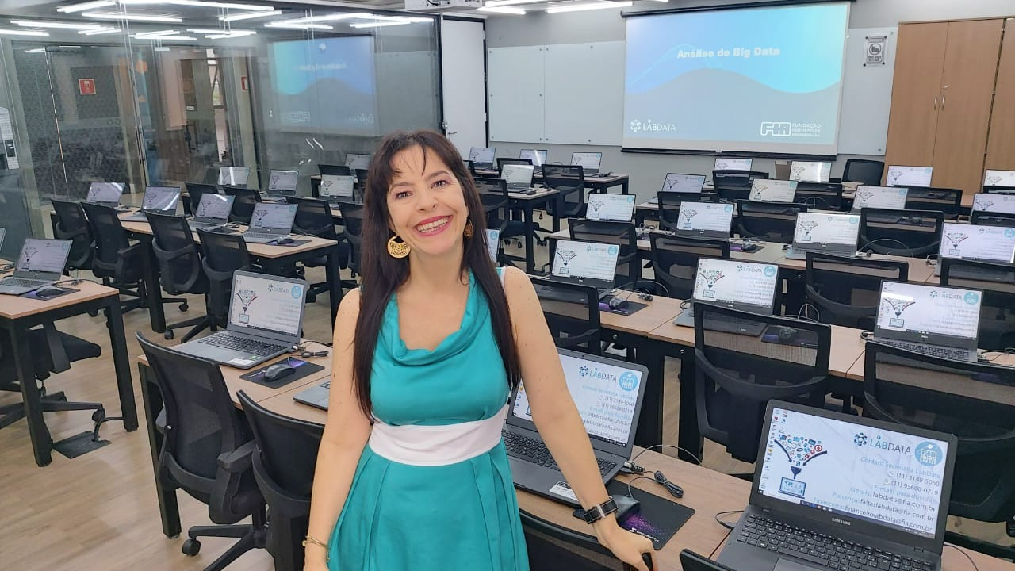
LABDATA FIA
NOSSOS DIFERENCIAIS | QUEM SOMOS
O Laboratório de Análise de Dados – LABDATA é um Centro de Excelência que atua nas áreas de ensino, pesquisa e consultoria em análise de informação utilizando técnicas de Big Data, Analytics e Inteligência Artificial.
O LABDATA é um dos pioneiros no lançamento dos cursos de Big Data e Analytics no Brasil.
Os diretores foram professores de grandes especialistas do mercado.
+10 anos de atuação.
+9000 alunos formados.
Profª Drª Alessandra Montini
Docentes
Sólida formação acadêmica: doutores e mestres em sua maioria;
Larga experiência de mercado na resolução de cases;
Participação em congressos nacionais e internacionais;
Professor assistente que acompanha o aluno durante todo o curso.
Estrutura
100% das aulas realizadas em laboratórios;
Computadores para uso individual durante as aulas;
5 laboratórios de alta qualidade (investimento +R$2MM);
2 unidades próximas à estação de metrô (com estacionamento).

Slide 4

Corpo Diretivo
COORDENADORES DO LABDATA | ATUAÇÃO ACADÊMICA E PROFISSIONAL
PROFA. DRA. ALESSANDRA DE ÁVILA MONTINI
Diretora do LABDATA-FIA, apaixonada por dados e pela arte de lecionar. Tem muito orgulho de ter criado na FIA cinco laboratórios para as aulas de Big Data e Inteligência Artificial. Possui mais de 20 anos de trajetória nas áreas de Data Mining, Big Data, Inteligência Artificial e Analytics. Cientista de dados com carreira realizada na Universidade de São Paulo. Graduada e mestra em Estatística Aplicada pelo IME-USP e doutora pela FEA-USP. Com muita dedicação chegou ao cargo de professora e pesquisadora na FEA-USP, ganhou mais de 30 prêmios de excelência acadêmica pela FEA-USP e mais de 30 prêmios de excelência acadêmica como professora dos cursos de MBA da FIA. Orienta alunos de mestrado e de doutorado na FEA-USP. Parecerista da FAPESP e colunista de grandes portais de tecnologia.

Slide 5














Conteúdo Programático
ANALYTICS
TECNOLOGIA
LINGUAGEM
CLOUD
ANALYTICS
PYTHON
HADOOP
ESTATÍSTICA
APLICADA
PROJETO
SPARK
MACHINE
LEARNING
PROJETO ANALYTICS
INGESTÃO DE DADOS
DEEP LEARNING
No SQL
PROJETO FINAL

Slide 6
Conteúdo da Aula
‹#›
Projeto definição
Fases do Projeto
Ingestão
Armazenamento
Exploração
Processamento
3. Apresentação do projeto

Slide 7

Projeto
1. INTRODUÇÃO
‹#›
Projeto 1 - Fase 1
Definição de um problema.
Definição da ingestão de dados (local de origem, pode já existir ou pode ser gerado ).
Definição da arquitetura (o desenho deve conter no mínimo duas partes do todo ingestão e armazenamento )
Subir a arquitetura no Git.
Realizar a ingestão e armazenar.

Slide 8
Projeto
1. INTRODUÇÃO
‹#›
Projeto 1 - Fase 2
Explorar os dados.
Processar e evoluir os dados nas camadas.
Apresentar.

Slide 9
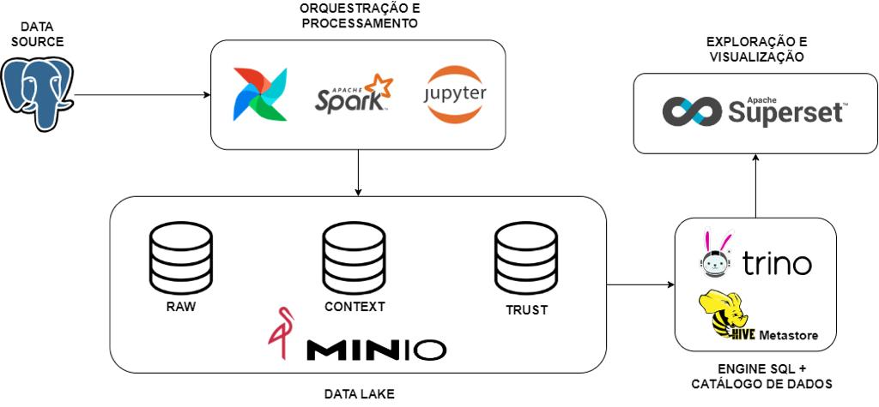
Projeto
2. CONCEITO
‹#›

Slide 10
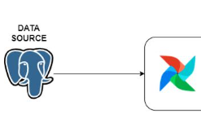
Ingestão de Dados
Projeto
2. CONCEITO
‹#›
A ingestão de dados é o processo de coleta de dados de diferentes origens e descarregamento de dados. É uma etapa fundamental no fluxo de dados.

Slide 11
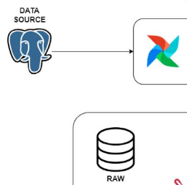
Armazenamento de Dados
Projeto
2. CONCEITO
‹#›
Os dados são armazenados em um sistema de armazenamento de dados adequado (S3, BLOB, MINIO e …), conforme a ingestão coleta os dados, precisa ter um destino para esses dados coletados, então os descarregamos na RAW.

Slide 12
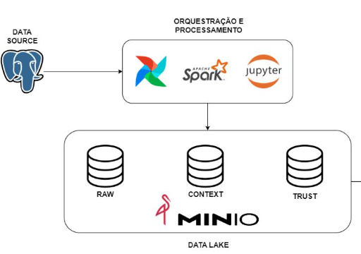
Processamento de Dados
Projeto
2. CONCEITO
‹#›
Os dados precisam ser transformados ou enriquecidos, Isso pode incluir a aplicação de regras de negócio, a padronização de formatos, a agregação de dados, a tradução de valores e outras manipulações para tornar os dados prontos para análise ou uso posterior.

Slide 13

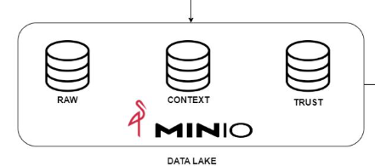
Exploração de Dados
Projeto
2. CONCEITO
‹#›
Antes de prosseguir com a transformação, os dados devem ser validados e limpos para garantir sua qualidade. Isso envolve a verificação da integridade dos dados, identificação de inconsistentes para tratamento de valores ausentes, remoção de duplicatas e aplicação de regras de validação definidas.

